Slide 2
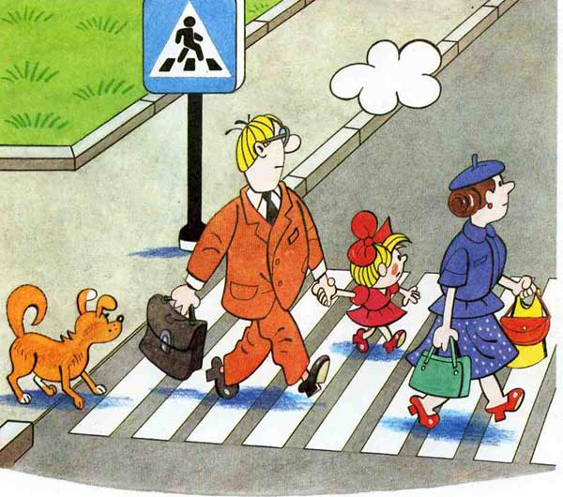
Обязанности пешеходов

Slide 3
1. Пешеходы должны двигаться по тротуарам или пешеходным дорожкам, а при их отсутствии – по обочинам. Вне населенных пунктов при движении по проезжей части пешеходы должны идти по краю, навстречу движению транспортных средств.
2. Пешеходы должны пересекать проезжую часть по пешеходным переходам, в том числе по подземным и надземным, а при их отсутствии – на перекрестках по линии тротуаров или обочин.
3. В местах, где движение регулируется, пешеходы должны руководствоваться сигналами регулировщика или пешеходного светофора, а при его отсутствии – транспортного светофора.

Slide 4
4. На нерегулируемых пешеходных переходах пешеходы могут выходить на проезжую часть после того, как оценят расстояние до приближающихся транспортных средств, их скорость и убедятся, что переход будет для них безопасен.
5. Выйдя на проезжую часть, пешеходы не должны задерживаться или останавливаться, если это не связано с обеспечением безопасности движения.
6. Ожидать маршрутное транспортное средство разрешается только на приподнятых над проезжей частью посадочных площадках, а при их отсутствии – на тротуаре или обочине.

Slide 5
Обязанности пассажиров

Slide 6
Пассажиры обязаны:
1. При поездке на транспортном средстве, оборудованном ремнями безопасности, быть пристегнутыми ими, а при поездке на мотоцикле – быть в застегнутом шлеме.
2. Посадку или высадку производить со стороны тротуара или обочины и только после полной остановки транспортного средства.

Slide 7
Пассажирам запрещается:
1. Отвлекать водителя от управления транспортным средством во время его движения.
2. Открывать двери транспортного средства во время его движения.

Slide 8
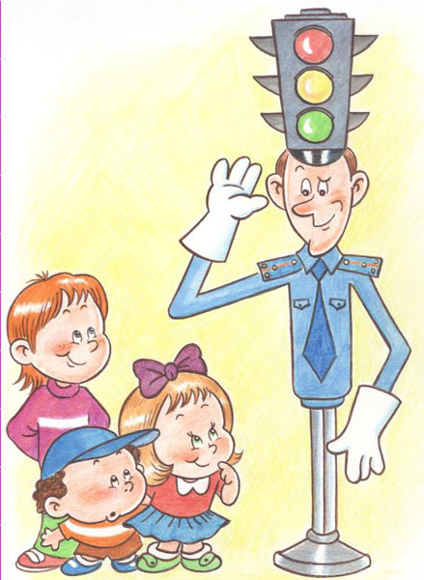
Сигналы светофора и регулировщика

Slide 9
Три цвета есть у светофора,
Они понятны для шофера.
И пешеходу все расскажет,
И верный путь всегда укажет.

Slide 10
Зеленый свет разрешает движение.
Зеленый мигающий сигнал разрешает движение и информирует, что время его действия истекает и вскоре будет включен запрещающий сигнал.
Желтый сигнал запрещает движение и предупреждает о предстоящей смене сигналов.
Красный сигнал, в том числе мигающий, запрещает движение.

Slide 11
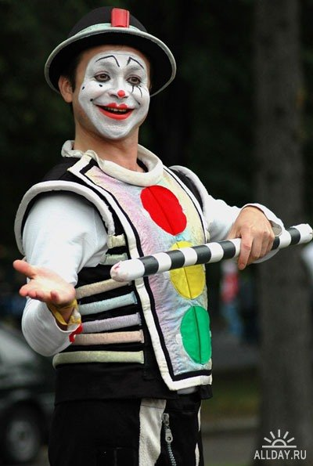
Стоп, машина! Стоп, мотор! Тормози скорей, Шофёр! Красный глаз Глядит в упор — Это строгий Светофор. Вид он грозный Напускает, Дальше ехать Не пускает...
Обождал шофёр Немножко, Снова выглянул В окошко. Светофор На этот раз Показал Зелёный глаз, Подмигнул И говорит: «Ехать можно, Путь открыт!»

Slide 12
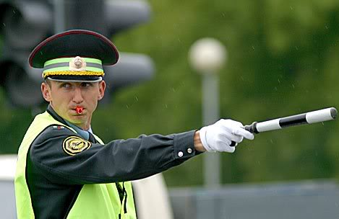
В местах отсутствия светофора, при большом движении, информирует о состоянии движения регулировщик. Своими сигналами он дает команды участникам дорожного движения. Его обязан понимать каждый.

Slide 13
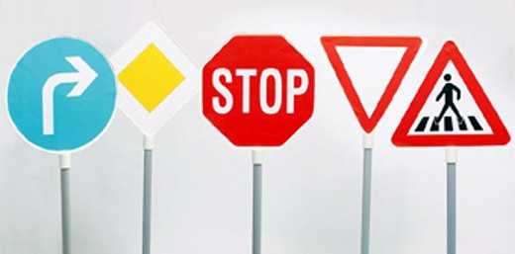
Соблюдая все правила дорожного движения мы сохраняем себе и другим жизнь. Будьте бдительны на дороге!

